Slide 1


ZOMI
大模型：分布式训练
张量并行 Tensor Parallel

Slide 2
大模型业务全流程
数据 & 模型算法
模型训练 & 微调
模型验证 & 推理部署
2. 数据处理
4. 模型训练
6. 模型微调
7. 模型验证
开源
数据
数据
预处理
向量
数据库
混合精度
梯度检查
梯度累积
…
全参微调
下游
任务
测评
标准
bench
mark
3. 模型算法
5. 分布式并行
低参微调
8. 推理与智能体
LLM模型
架构
多模态
一切皆Tokens
训练集群稳定性
指令微调
量化
压缩
推理
加速
9. Agent
智能体
1. AI 集群建设
计算、存储、网络
AI 集群机房建设
AI 集群上线与运维
集群算力准备

Slide 3
大模型系列 – 分布式训练加速
具体内容
分布式加速库：
业界常用分布式加速库 & 作用
DeepSpeed 特性：
基本概念 - 整体框架 – Zero-1/2/3 – ZeRO-Offload – ZeRO-Infinity
Megatron 特性：
总体介绍 – 整体流程 – 并行配置 – DP – TP – PP

Slide 4

Bilibili --- ZOMI酱

Slide 5
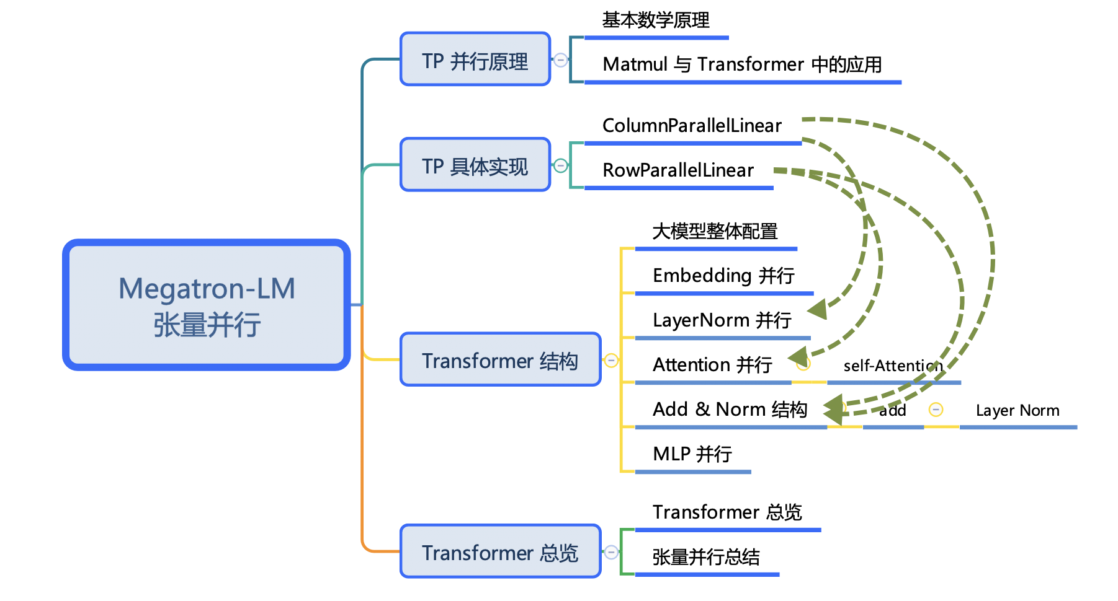
思维导图

Slide 6
Megatron-LM 01
TP 并行原理

Slide 7
Mathematical Principles 数学原理
张量切分方式

Slide 8
Mathematical Principles 数学原理
利用分块矩阵计算法则，将 A 分别做矩阵按列切分和按行切分
$$XA=Y$$
A 列切分
$$X×\left[\begin{matrix}A_{1} & A_{2}\end{matrix}\right]=\left[\begin{matrix}{XA}_{1} & XA_{2}\end{matrix}\right]=Y$$
$$\left[\begin{matrix}X_{1} & X_{2}\end{matrix}\right]×\left[\begin{matrix}A_{1} \\ A_{2}\end{matrix}\right]=\left[X_{1}A_{1}+X_{2}A_{2}\right]=Y$$
A 行切分

Slide 9
MatMul 矩阵乘算子并行
X作为激活输入， A作为算子权重，将 A 分按列切分
$$XA=Y$$
$$X×\left[\begin{matrix}A_{1} & A_{2}\end{matrix}\right]=\left[\begin{matrix}{XA}_{1} & XA_{2}\end{matrix}\right]=Y$$

Slide 10
MatMul 矩阵乘算子并行
X作为激活输入， A作为算子权重，将 A 分按行切分
$$XA=Y$$
$$\left[\begin{matrix}X_{1} & X_{2}\end{matrix}\right]×\left[\begin{matrix}A_{1} \\ A_{2}\end{matrix}\right]=\left[X_{1}A_{1}+X_{2}A_{2}\right]=Y$$

Slide 11
TP 并行原理
把参数 A 按照列 Col 切分 → 把结果按照列拼接起来，与不使用并行数学计算等价结果；
把激活 X 按照列 Col 切分，参数 A 按照行 Row 切分 → 对输出执行加法，得到结果；
每次 Split 引起两次额外通信（前向传播和后向传播各一次）

Slide 12
TP 并行原理
如果多次连续矩阵乘，利用数学上的传递性和结合律。可以把数据通信延后到后续计算步骤，即把参数进行列切 All Gather 和 Split 省略掉，从而降低通信量。

Slide 13
Megatron-LM 02
Transformer MLP

Slide 14
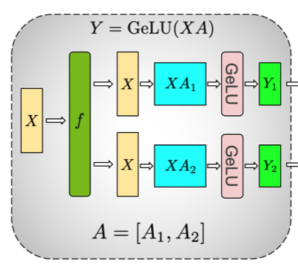
Transformer: MLP 列切分
$$\text{Y}\text{ = }\text{GeLU}\text{(}\text{XA}\text{)}$$
option 1
$$A=\left[\begin{matrix}A_{1} & A_{2}\end{matrix}\right]$$
$$\left[{\text{Y}}_{1},{\text{Y}}_{2}\right]\text{= }\left[\text{GeLU}\text{(}XA_{1}\text{)}\text{,}\text{GeLU}\text{(}XA_{2}\text{)}\right]$$
Copy
All Gather

Slide 15
Transformer: MLP 行切分
$$\text{Y}\text{ = }\text{GeLU}\text{(}\text{XA}\text{)}$$
option 1
$$X=\left[X_{1},X_{2}\right], A=\left[\begin{matrix}A_{1} \\ A_{2}\end{matrix}\right]$$
$$\text{Y}\text{ = }\text{GeLU}\text{(}X_{1}A_{1}+X_{2}A_{2}\text{)}$$
Split
All Reduce

Slide 16
TP 并行原理

Slide 17
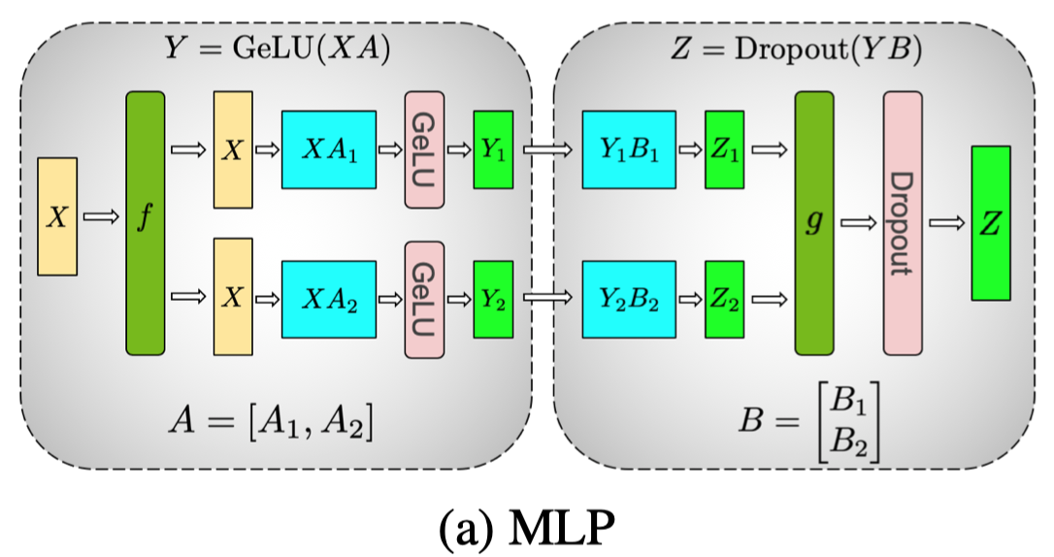
Transformer: MLP
$$\text{Z}\text{= }\text{Dropout}\text{(}\text{GeLU}\text{(}\text{XA}\text{)}\text{,} \text{B}\text{)}$$
Copy
All Reduce

Slide 18
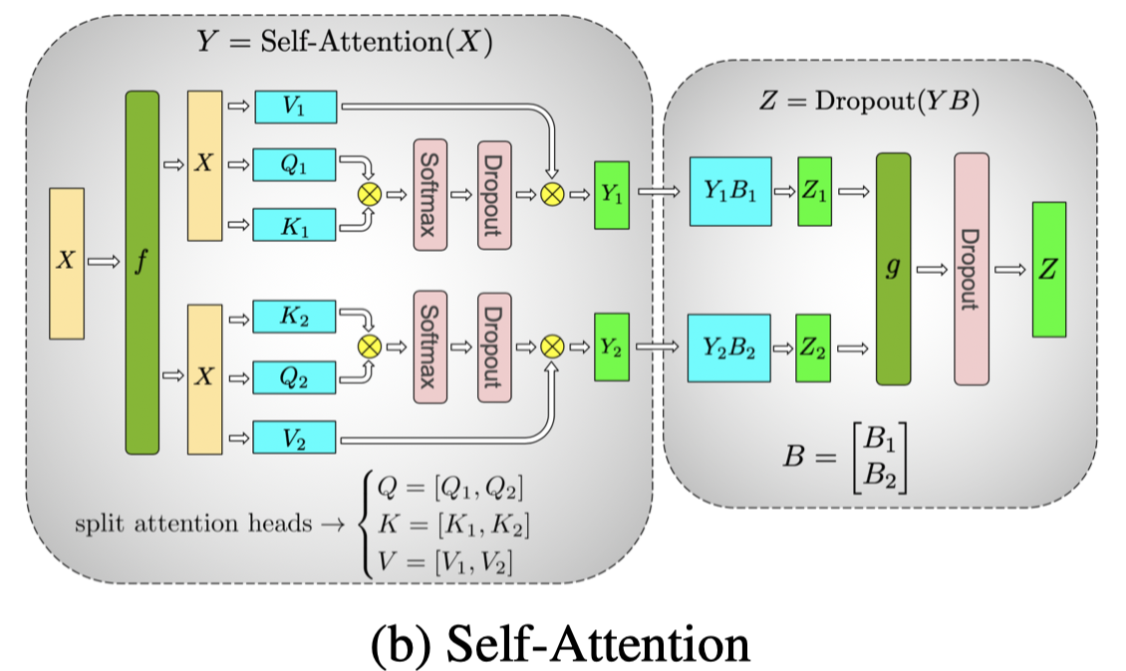
Transformer: Self-Attention
$$\text{Z}\text{= }\text{Dropout}\text{(}\text{Self}\text{−}\text{Attention}\text{(}\text{XA}\text{)}\text{,} \text{B}\text{)}$$
Copy
All Reduce

Slide 19
Megatron-LM 03
ColParallelLinear

Slide 20
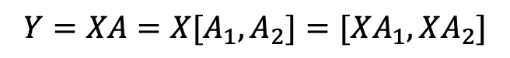
ColumnParallelLinear 列切分
是对权重进行列切分：
$$Y=XA=X[A_{1},A_{2}​]=[XA_{1}​,XA_{2}​]$$
NPU 1
NPU 2

Slide 21
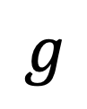
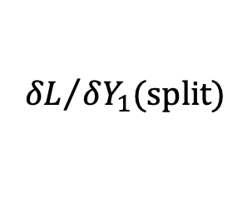
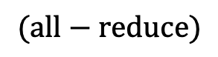
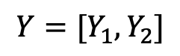
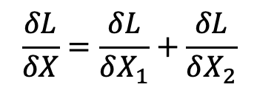
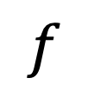
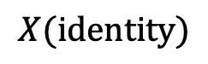
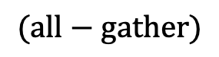
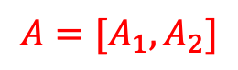
ColumnParallelLinear 列切分
Forward:
$$Y=[Y_{1},Y_{2}]​$$
$$g$$
$$(all−gather)$$
Backward:
$${δL}/{δY_{1}(split)}$$
$$A=[A_{1},A_{2}]​$$
Forward:
$$X(identity)$$
$$f$$
$$\frac{δL}{δX}=\frac{δL}{δX_{1}}+\frac{δL}{δX_{2}}$$
Backward:
$$(all−reduce)$$

Slide 22
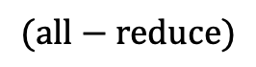
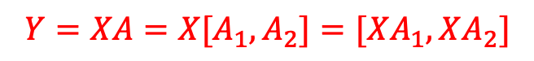
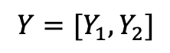
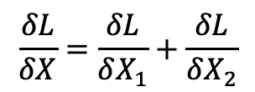
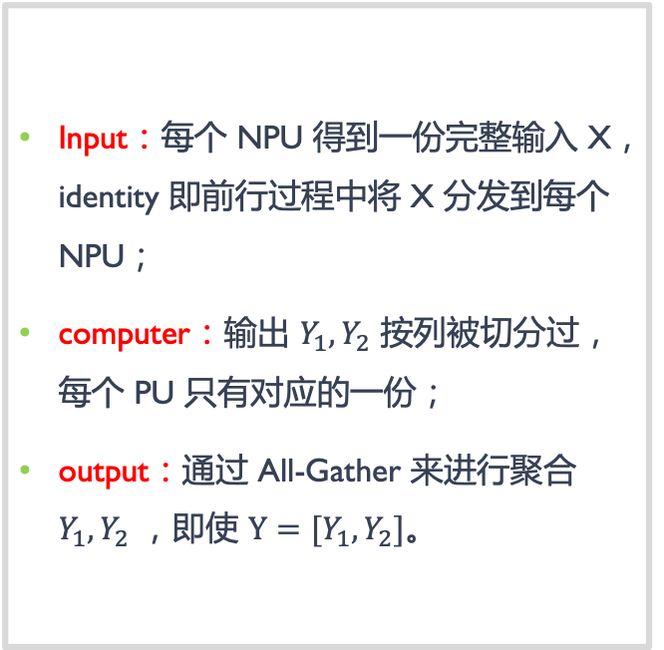
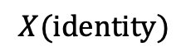
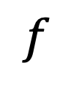
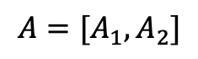
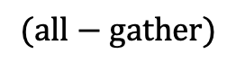
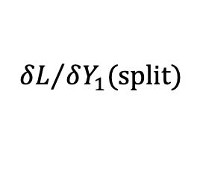
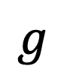
ColumnParallelLinear 前向传播
$$Y=XA=X[A_{1},A_{2}​]=[XA_{1}​,XA_{2}​]$$
Forward:
$$Y=[Y_{1},Y_{2}]​$$
$$g$$
$$(all−gather)$$
Input：每个 NPU 得到一份完整输入 X，identity 即前行过程中将 X 分发到每个 NPU；
computer：输出 $Y_{1},Y_{2}$ 按列被切分过，每个 PU 只有对应的一份；
output：通过 All-Gather 来进行聚合 $Y_{1},Y_{2}$ ，即使 $Y=[Y_{1},Y_{2}]$。
Backward:
$${δL}/{δY_{1}(split)}$$
$$A=[A_{1},A_{2}]​$$
Forward:
$$X(identity)$$
$$f$$
$$\frac{δL}{δX}=\frac{δL}{δX_{1}}+\frac{δL}{δX_{2}}$$
Backward:
$$(all−reduce)$$

Slide 23
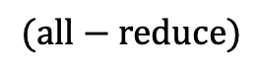
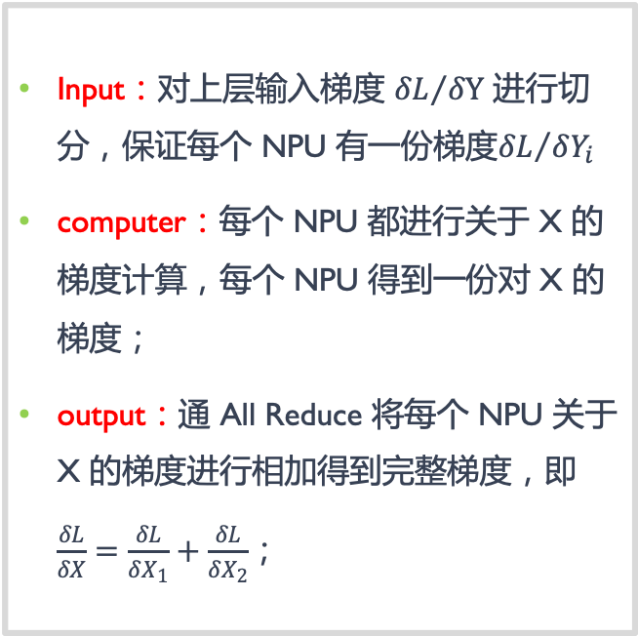
ColumnParallelLinear 反向传播
$$Y=XA=X[A_{1},A_{2}​]=[XA_{1}​,XA_{2}​]$$
Forward:
$$Y=[Y_{1},Y_{2}]​$$
$$g$$
$$(all−gather)$$
Input：对上层输入梯度 ${δL}/{δY}$ 进行切分，保证每个 NPU 有一份梯度${δL}/{δY_{i}}$
computer：每个 NPU 都进行关于 X 的梯度计算，每个 NPU 得到一份对 X 的梯度；
output：通 All Reduce 将每个 NPU 关于 X 的梯度进行相加得到完整梯度，即 $\frac{δL}{δX}=\frac{δL}{δX_{1}}+\frac{δL}{δX_{2}}$；
Backward:
$${δL}/{δY_{1}(split)}$$
$$A=[A_{1},A_{2}]​$$
Forward:
$$X(identity)$$
$$f$$
$$\frac{δL}{δX}=\frac{δL}{δX_{1}}+\frac{δL}{δX_{2}}$$
Backward:
$$(all−reduce)$$

Slide 24
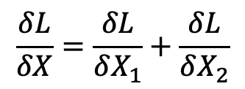
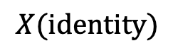
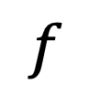
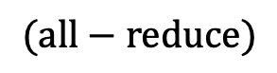
f 操作
f 操作对输入激活 X 进行处理：
forward 时候每个 NPU 拷贝玩这个的备份 X；
backward 时候对每个 NPU 执行 All-Reduce 获取关于 X 的梯度；
Forward:
$$X(identity)$$
$$f$$
$$\frac{δL}{δX}=\frac{δL}{δX_{1}}+\frac{δL}{δX_{2}}$$
Backward:
$$(all−reduce)$$

Slide 25
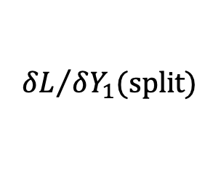
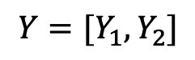
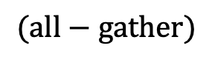
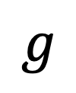
g 操作
g 操作处理完并行内容后输出 Y：
forward 时候执行 all-gather 把每个 NPU 中的 Y 合并；
backward 时候执行 split，将梯度 scatter 到不同的 NPU 上；
Forward:
$$Y=[Y_{1},Y_{2}]​$$
$$g$$
$$(all−gather)$$
Backward:
$${δL}/{δY_{1}(split)}$$

Slide 26
Megatron-LM 04
RowParallelLinear

Slide 27
RowParallelLinear 行切分
对权重 A 进行行切分，公式为 Y = XA，X 是输入，A 是权重，Y 是输出，行切分针对 A 第一个维度进行切分：
$$XA=[X_{1},X_{2}​​][A_{1}A_{2}​​]=X_{1}A_{1}​+X_{2}​​A_{2}​=Y_{1}+Y_{2}=Y$$
NPU 1
NPU 2

Slide 28
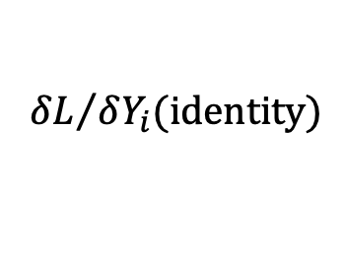
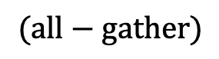
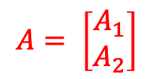
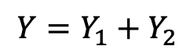
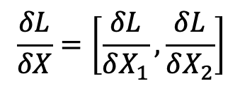
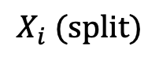
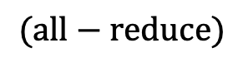
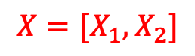
RowParallelLinear 列切分
Forward:
$$Y=Y_{1}+Y_{2}​$$
$$g$$
$$(all−reduce)$$
Backward:
$${δL}/{δY_{i}(identity)}$$
$$A= \left[\begin{matrix}A_{1} \\ A_{2}\end{matrix}\right]$$
$$X=[X_{1},X_{2}]​$$
Forward:
$$X_{i} (split)$$
$$f$$
$$\frac{δL}{δX}=\left[\frac{δL}{δX_{1}},\frac{δL}{δX_{2}}\right]$$
Backward:
$$(all−gather)$$

Slide 29
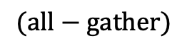
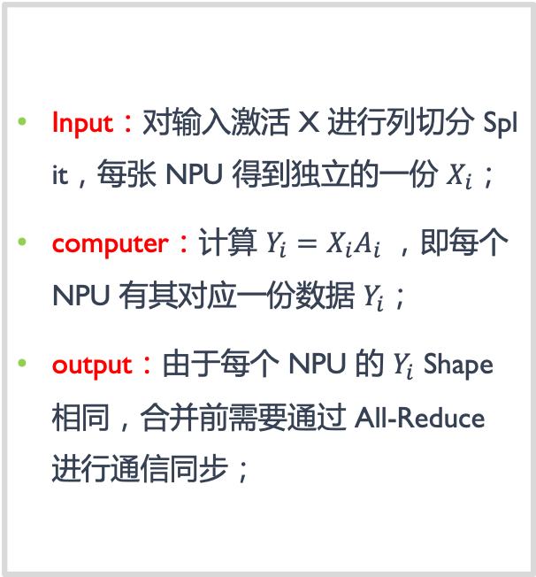
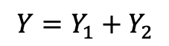
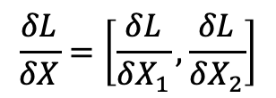
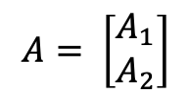
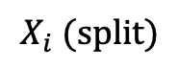
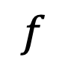





RowParallelLinear 前向传播
$$Y=XA=\left[X_{1},X_{2}​​\right]\left[A_{1}A_{2}​​\right]$$
$$=X_{1}A_{1}​+X_{2}​​A_{2}​$$
Forward:
$$Y=Y_{1}+Y_{2}​$$
$$g$$
$$(all−reduce)$$
Input：对输入激活 X 进行列切分 Split，每张 NPU 得到独立的一份 $X_{i}$；
computer：计算 $Y_{i}=X_{i}A_{i}$ ，即每个 NPU 有其对应一份数据 $Y_{i}$；
output：由于每个 NPU 的 $Y_{i}$ Shape 相同，合并前需要通过 All-Reduce 进行通信同步；
Backward:
$${δL}/{δY_{i}(identity)}$$
$$A= \left[\begin{matrix}A_{1} \\ A_{2}\end{matrix}\right]$$
$$X=[X_{1},X_{2}]​$$
Forward:
$$X_{i} (split)$$
$$f$$
$$\frac{δL}{δX}=\left[\frac{δL}{δX_{1}},\frac{δL}{δX_{2}}\right]$$
Backward:
$$(all−gather)$$

Slide 30

RowParallelLinear 反向传播
$$Y=XA=\left[X_{1},X_{2}​​\right]\left[A_{1}A_{2}​​\right]$$
$$=X_{1}A_{1}​+X_{2}​​A_{2}​$$
Forward:
$$Y=Y_{1}+Y_{2}​$$
$$g$$
$$(all−reduce)$$
Input：对上层输入梯度 ${δL}/{δY}$ 进传播，因为 $Y_{i}$ Shape 相同，因此需要直接 scatter到每个 NPU
computer：每个 NPU 都进行关于 X 的梯度计算，每个 NPU 得到一份对 X 的梯度；
output：通 All Gather 将每个 NPU 关于 $X_{i}$ 的梯度进行聚合，得到完整的 X；
Backward:
$${δL}/{δY_{i}(identity)}$$
$$A= \left[\begin{matrix}A_{1} \\ A_{2}\end{matrix}\right]$$
$$X=[X_{1},X_{2}]​$$
Forward:
$$X_{i} (split)$$
$$f$$
$$\frac{δL}{δX}=\left[\frac{δL}{δX_{1}},\frac{δL}{δX_{2}}\right]$$
Backward:
$$(all−gather)$$

Slide 31





f 操作
f 操作通过 scatter_to_tensor_model_parallel_region：
forward 时候把 X 切分 $X_{i}$ 到每个 NPU 上；
backward 时候通过 All Gather 将 $X_{i}$ 聚合成完整的 X；
Forward:
$$X_{i} (split)$$
$$f$$
$$\frac{δL}{δX}=\left[\frac{δL}{δX_{1}},\frac{δL}{δX_{2}}\right]$$
Backward:
$$(all−gather)$$

Slide 32





g 操作
g 操作通过 reduce_from_tensor_model_parallel_region：
forward 时候每个 NPU 的 $Y_{i}$ Shape 相同，通过 All-Reduce 进行同步；
backward 事后直接 identity 拷贝；
Forward:
$$Y=Y_{1}+Y_{2}​$$
$$g$$
$$(all−reduce)$$
Backward:
$${δL}/{δY_{i}(identity)}$$

